Slide 1
Установщик видео с YT
ПРОЕКТ был сделан И
Киперь Даниелем
Новиковым Андреем

Slide 2
Идея и функционал проекта
Идея проекта появилась после прекращении поддержки YouTube Premium в России и/или невозможности нормально скачать какое-либо видео из других сторонних программ или сайтов по типу Savefrom.net, Ummy video downloader или Video Grabber. На некоторые ругается антивирус, а для работоспособности других требуется покупать лицензию.
Функционал нашей программы довольно интуитивен и понятен уже из названия – мы позволяем пользователю скачивать видео/аудио/субтитры с любого публичного видео, или с видео, с доступом по ссылке.

Slide 3
Описание реализации
Программа полностью написана на языке Python. Для хранения информации о данных пользователя была использована библиотека SQLite, для данных о видео – модуль pickle из Python. Сделано это было для того, чтобы снизить нагрузку на основную БД с данными пользователя и ускорить работоспособность программы.
Интерфейс программы был написан на pyqt5. В итоге всего было написано 7 файлов интерфейса.
Ответственность за установку видео ложится на библиотеку pytube.
Трансфер файлов на иные устройства был реализован через TCP протоколы (Transmission control protocol)

Slide 4
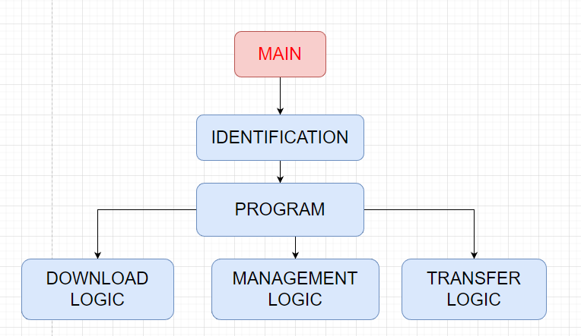
Внешняя структурная составляющая
Грубо говоря программу можно представить следующей схемой:

Slide 5
Внутренняя структурная составляющая
Всего в программе 16 скриптов. 7 из них – чистые интерфейсы, 6 – логика этих интерфейсов и 3 дополнительных, а именно:
1. datamanager.py – снижает сложность работы с данными. Предоставляет методы, помогающие быстро и безошибочно сохранить данные туда, куда надо.
2. youtube.py – маленький вспомогательный скрипт, помогающий безошибочно получить данные о видео и скачать превью.
3. main.py – основной скрипт, скрепляющий всё воедино.

Slide 6
Возможности для доработки и развития
Несомненно самым главным минусом является то, что нельзя скачивать видео, имеющие расширение >=1080p, со звуком. На данный момент можно скачать отдельно аудио и видео с таким разрешением
Возможность выбора языка и формата субтитров. Нередко многим людям могут понадобиться субтитры в формате .srt, а не чистым текстом.
Возможность накладывать субтитры прямо на видео при скачке.
Поддержка скачивания плейлистов. Возможность выбора необходимых видео из списка.
Возможность скачивать музыку с/без видео с сервиса music.youtube.com

Slide 7
Заключение
Проект на данное время может является хорошим заменителем YouTube Premium до его возвращения. После добавления всех запланированных функций и полного тестирования последующей работы программы она может стать конкурентно способной. Программа Lightweight, не требует работы в фоне и прав администратора. Легко разобраться, как её использовать.
Программа предоставляет полную работоспособность, но не полный функционал. Youtube позволяет скачивать видео в Full HD качестве только без звука. У некоторых видео с качеством <720p такая же проблема. Обход данной проблемы найден пока ещё не был.

